Slide 1
Une photographe a rapporté quelques images de la tour Eiffel lors de son dernier voyage…
Partons en visite à Paris et devinons
où s’est placée la photographe
pour prendre chaque photo et
comment elle a orienté son appareil photo …

Slide 3
La photographe est face à la tour Eiffel.
L’appareil photo est à l’horizontal. L’angle de prise de vue est « normal ».

Slide 5
La photographe est au-dessus de la tour Eiffel.
L’appareil photo est incliné vers le bas. L’angle de prise de vue une « plongée ».

Slide 7
La photographe est au pied de la tour Eiffel.
L’appareil photo est incliné vers le haut. L’angle de prise de vue est une « contre-plongée ».

Slide 13
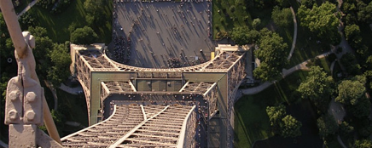

Slide 14
FIN DU VOYAGE !
BRAVO ;-)

